Slide 1

МДОУ «Детский сад №4» п. Спирово
«Дидактическая игра, как средство
умственного воспитания детей»
выполнила: ст.воспитатель
Дергунова О.Б.

Slide 2
Умственное развитие дошкольников – важнейшая составная часть их общего психического развития, подготовки к школе и ко всей будущей жизни.
накопление разнообразных знаний и умений
формирование познавательных интересов
овладение речью

Slide 3
Умственные способности – это те психологические качества, которые определяют лёгкость и простоту усвоения новых знаний, возможности их использования для решения разнообразных задач.

Slide 4
Основные задача умственного воспитания детей дошкольного возраста
формирование системы элементарных знаний о предметах и явлениях окружающей жизни как основы воспитания правильного отношения к ней;
развитие элементарных навыков и умений умственной деятельности. Познавательных процессов и способностей, развитие речи детей;
формирование первых познавательных процессов и любознательности;
приучение детей к умственному труду.

Slide 5
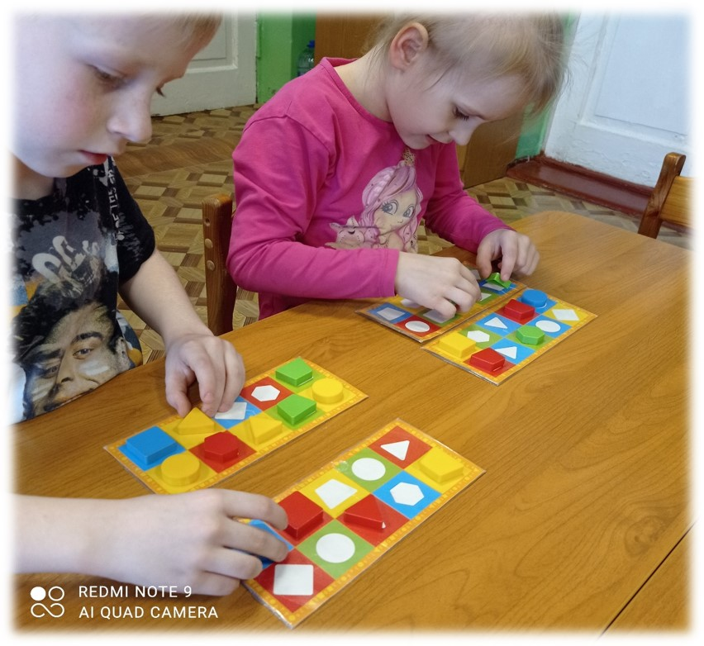
Сущность дидактической игры заключается в том, что она является одновременно: игровым методом обучения, самостоятельной игровой деятельностью, формой обучения.

Slide 6
Дидактические игры можно разделить
на следующие группы:
игры-поручения
сюжетно-ролевые
дидактические игры
игры с загадыванием
и отгадыванием
игры-соревнования
игры с прятаньем и поиском

Slide 7
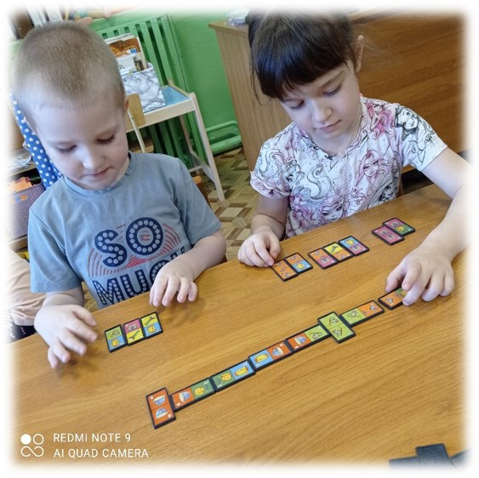
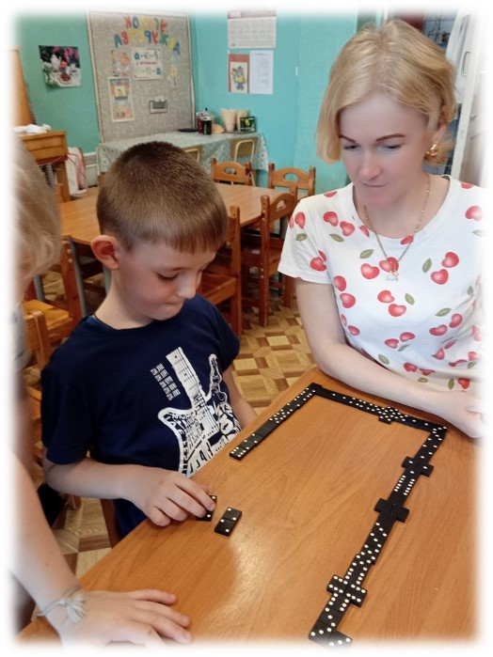
Настольно-печатные игры: парные картинки, лото, домино, мозаика, лабиринты. При их использовании решаются следующие развивающие задачи: объединение по признакам и смыслу; обобщение, установление связи; закрепление знаний о количественном и порядковом счёте, о пространственном расположении, связная речь; логическое мышление…

Slide 8
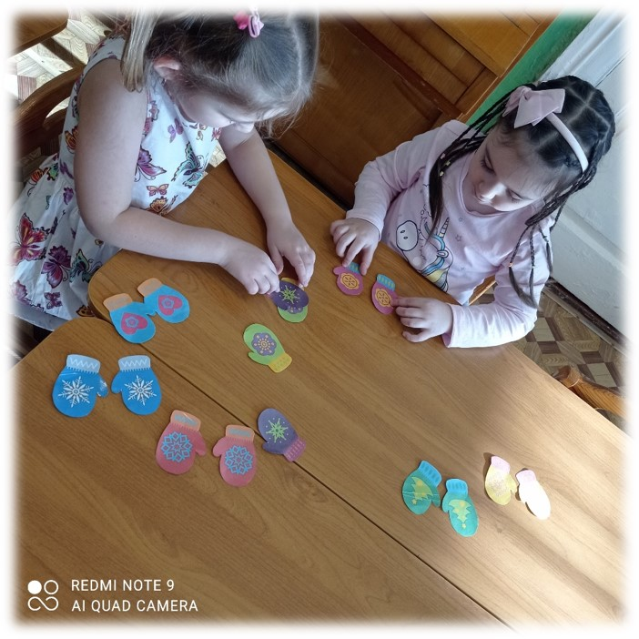
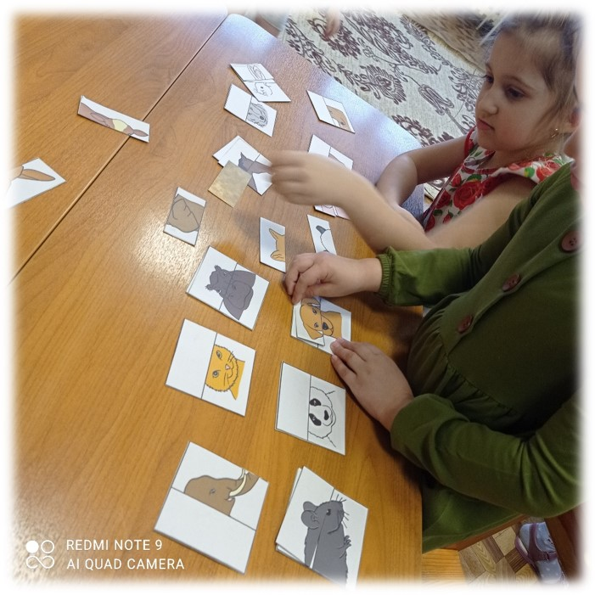
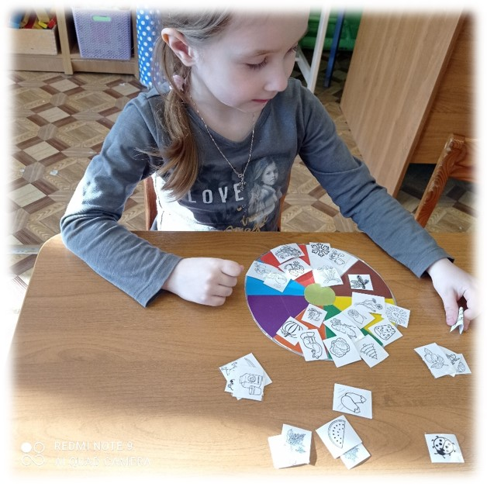

Slide 9
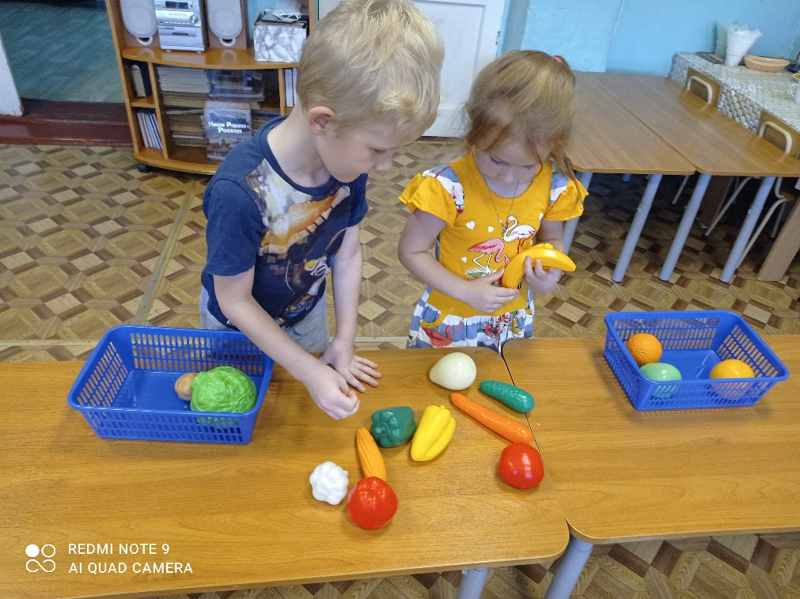
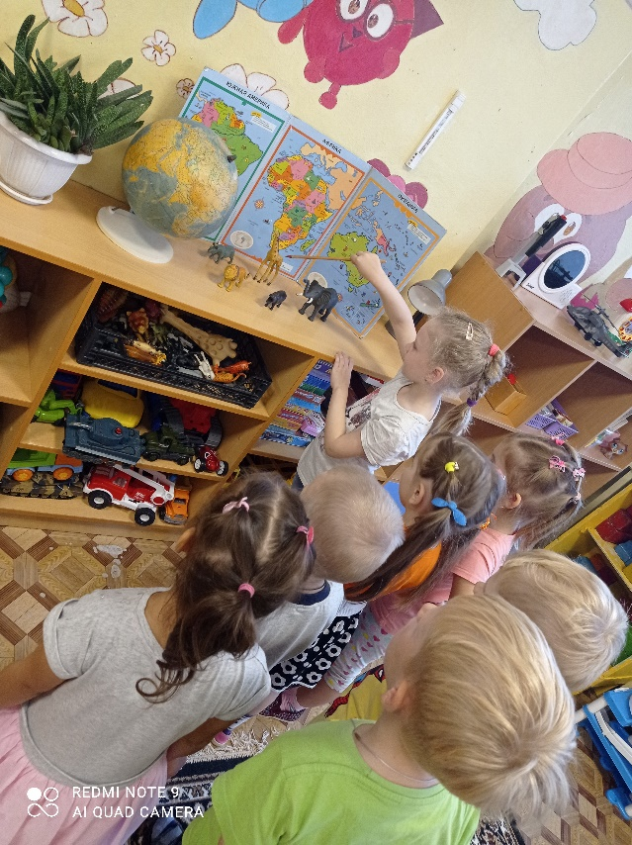
Игры с предметами – используются игрушки и реальные предметы. Детей знакомят со свойствами предметов, формой, величиной, цветом, качеством. В данных играх решаются задачи на сравнение, классификацию, установление последовательности в решении задач, дети упражняются в определении предмета по какому-либо одному качеству, объединяют предметы по одному признаку, что очень важно для развития логического мышления.

Slide 10
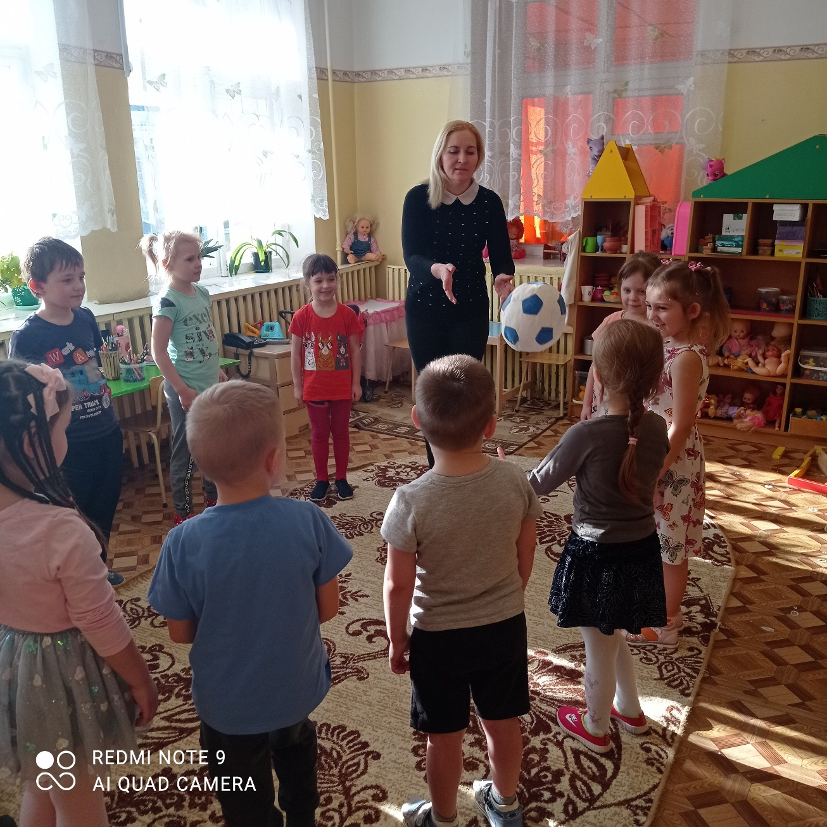
Словесные игры – построены на словах и действиях играющих. В этих играх решаются такие задачи: развитие речи, воспитание правильно звукопроизношения, уточнение, закрепление и активизация словаря, развивается умение чётко формулировать свои мысли.

Slide 11
Основные функции дидактических игр:
формирование устойчивого интереса к учению и снятие напряжения;
формирование психических новообразований;
формирование собственно учебной деятельности;
формирование навыков учебной и самостоятельной работы;
формирование навыков самоконтроля и самооценки.

Slide 12
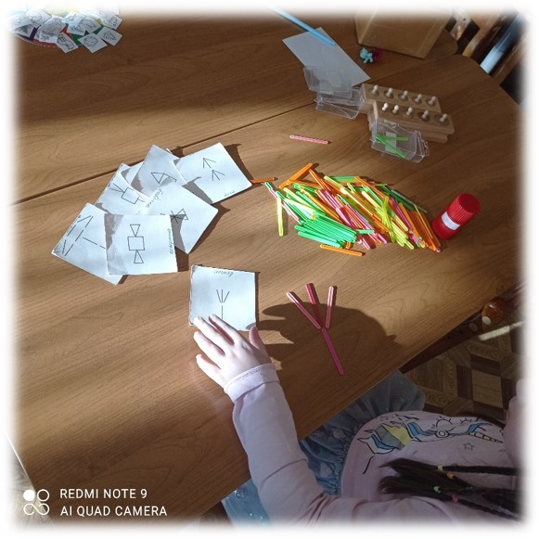
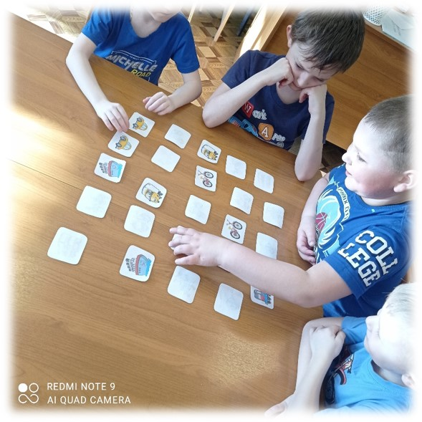
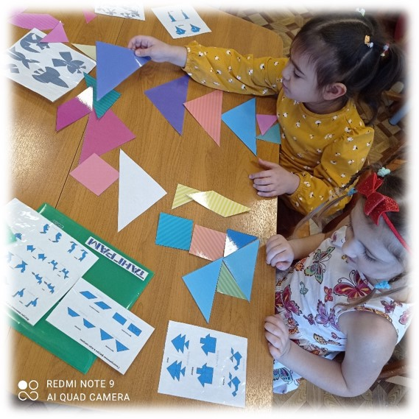
«Без игры нет, и не может быть полноценного умственного развития. Игра – это огромное светлое окно, через которое в духовный мир ребенка вливается живительный поток представлений, понятий. Игра – это искра, зажигающая огонек пытливости и любознательности» (В.А. Сухомлинский).

Slide 13
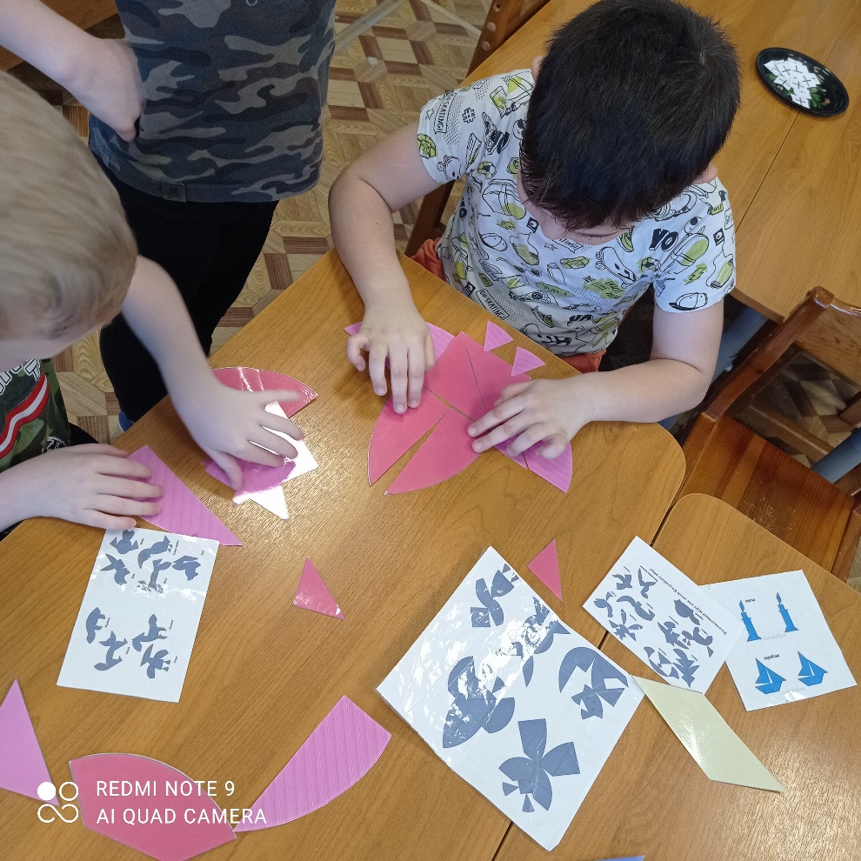
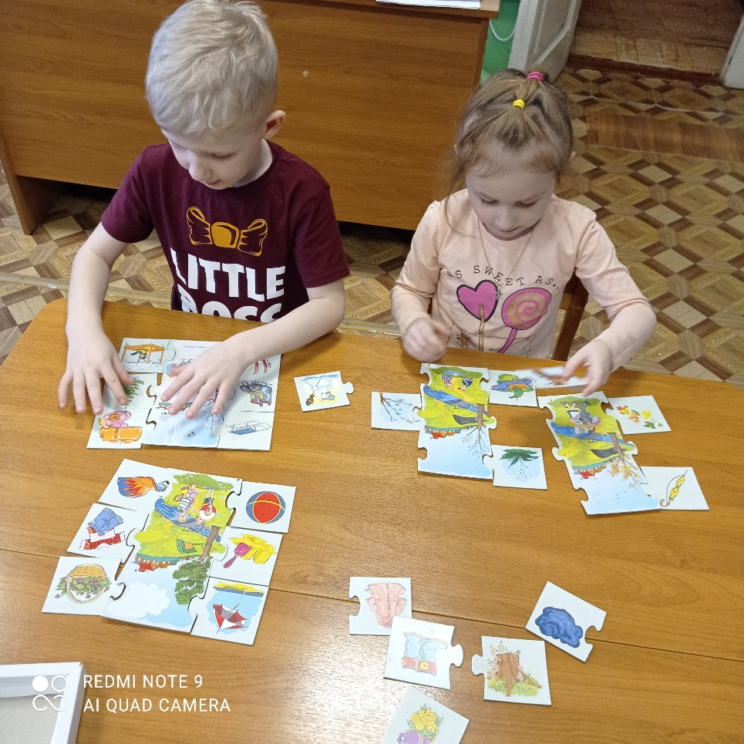
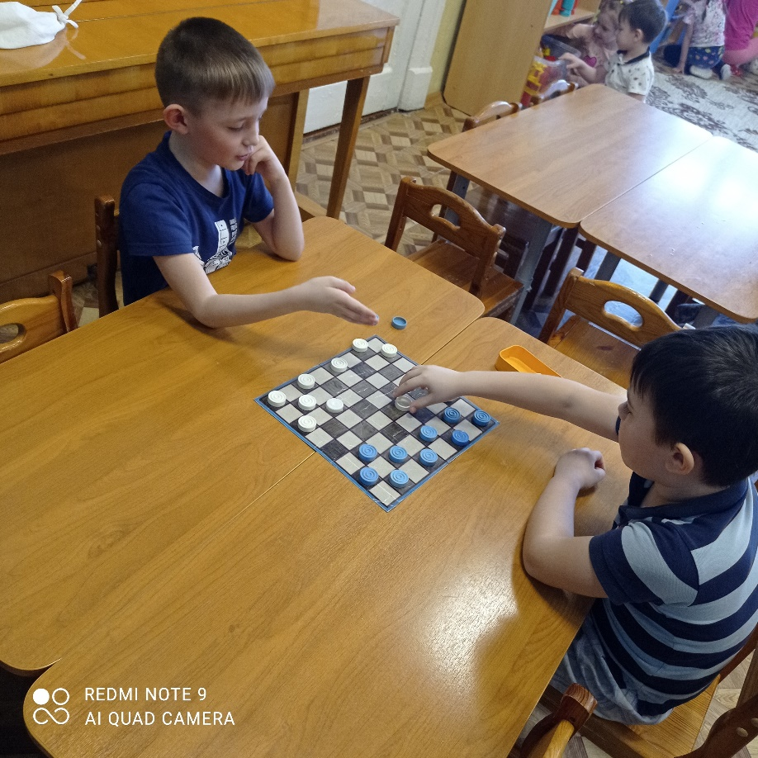

Slide 14
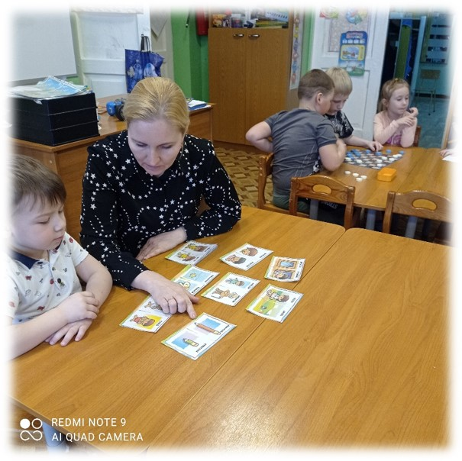
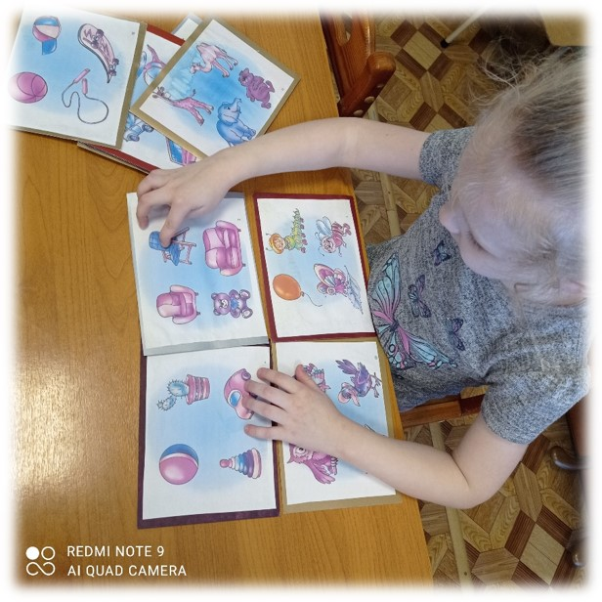
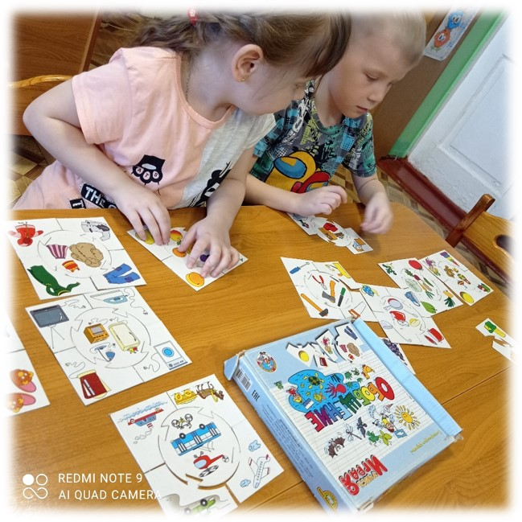

Slide 15
